Slide 1
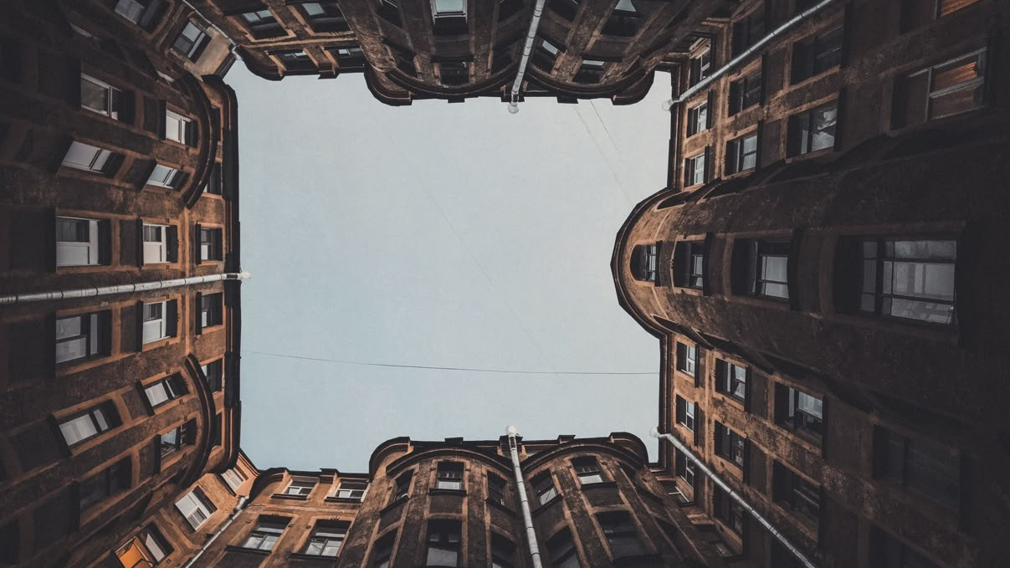
Постройки Джакомо Кваренги в Санкт-Петербурге
Работу выполнили:
Бовина Полина
Горшелев Кирилл
Ершов Дмитрий
Казорин Даниил
Шубин Егор

Slide 2
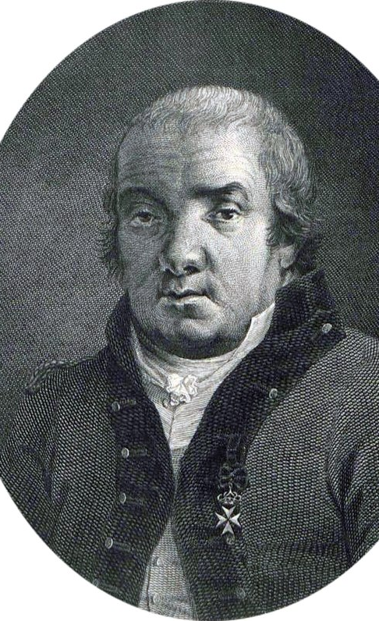
Джакомо Антонио Доменико Кваренги
Джакомо Антонио Доменико Кваренги родился в селении Рота-Фуори близ города Бергамо на севере Италии, крае, который издавна славился умелыми каменщиками и строителями.
С 1763 года учился в Риме архитектуре. Также много путешествовал по Европе. В 1779 году был приглашен в Россию, где архитектор проработал 37 лет вплоть до смерти. В 1780 году он прибыл в Санкт-Петербург в качестве «архитектора двора её величества».

Slide 3
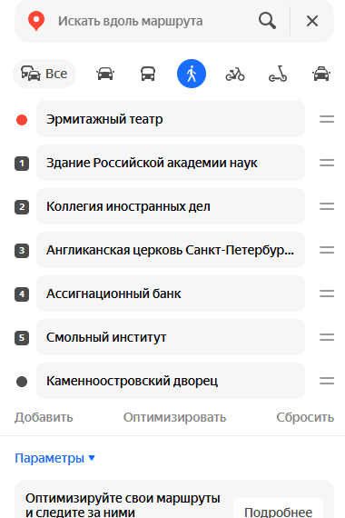
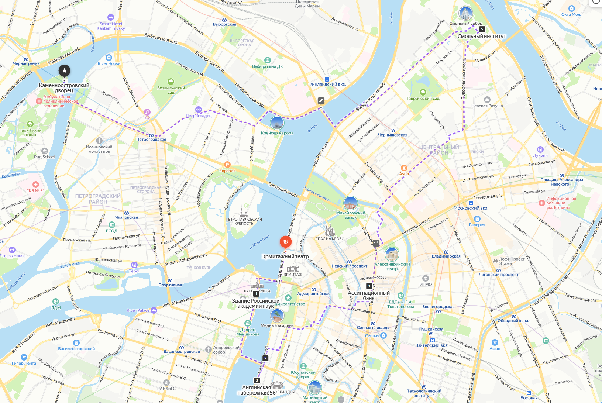
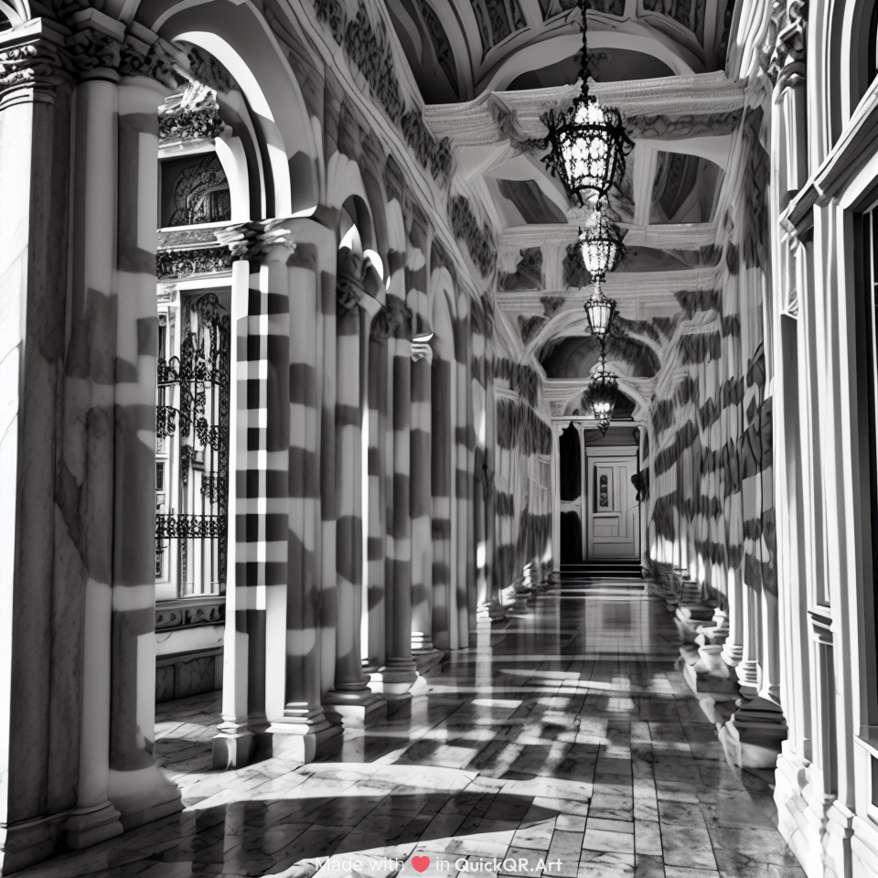
Маршрут по Петербургу классицизма

Slide 4
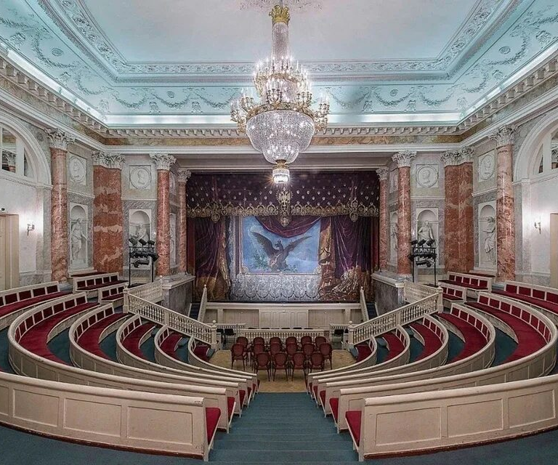
Эрмитажный театр
Строгость классицизма сочетается в Эрмитажном театре с изящной отделкой. На стенах розово-жёлтый мрамор, из украшений — арки с полуколоннами, в которых помещены статуи Аполлона и девяти муз, над нишами — портретные барельефы знаменитых музыкантов и поэтов.

Slide 5
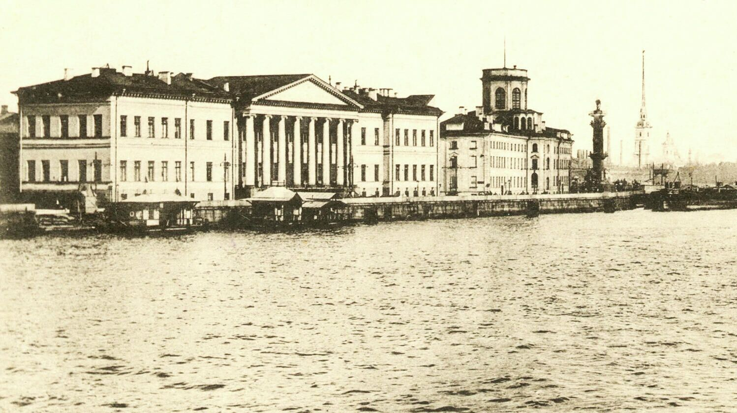
Российская академия наук.
Строгость архитектурного решения подчёркивается почти полным отсутствием декоративных деталей, и только профилированные горизонтальные тяги отделяют один этаж от другого.

Slide 6
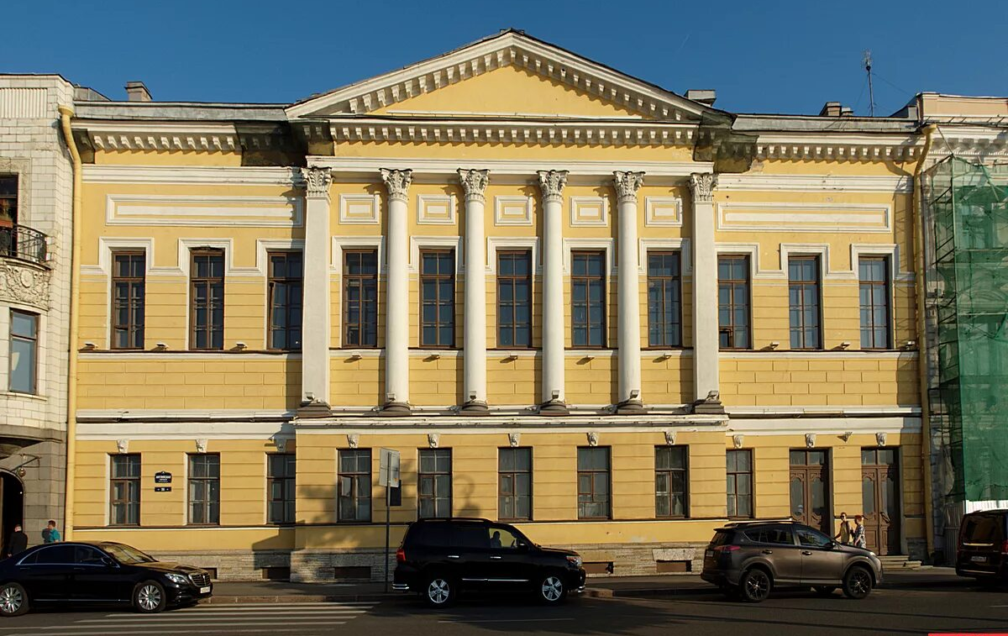
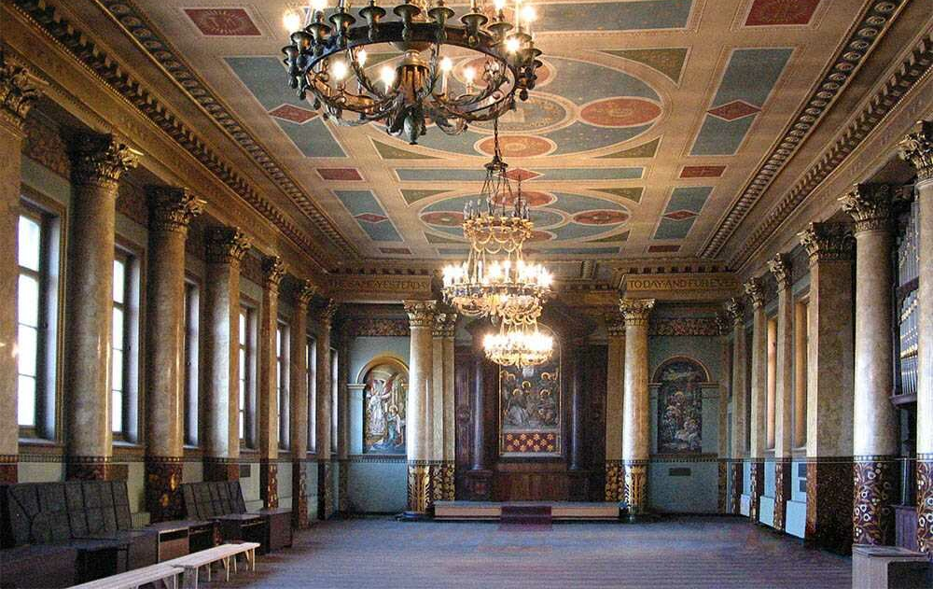
Англиканская церковь.
Главный фасад с рустованными стенами Кваренги решил изобразить в характерной для себя манере: центр фасада выделен ризалитом, обработанным шестью полуколоннами и пилястрами. Ризалит был увенчан треугольным фронтоном с тремя статуями святых.
Молитвенный двусветный зал храма, оборудованный хорами, был декорирован коринфскими колоннами и пилястрами, которые были облицованы искусственным мрамором.

Slide 7
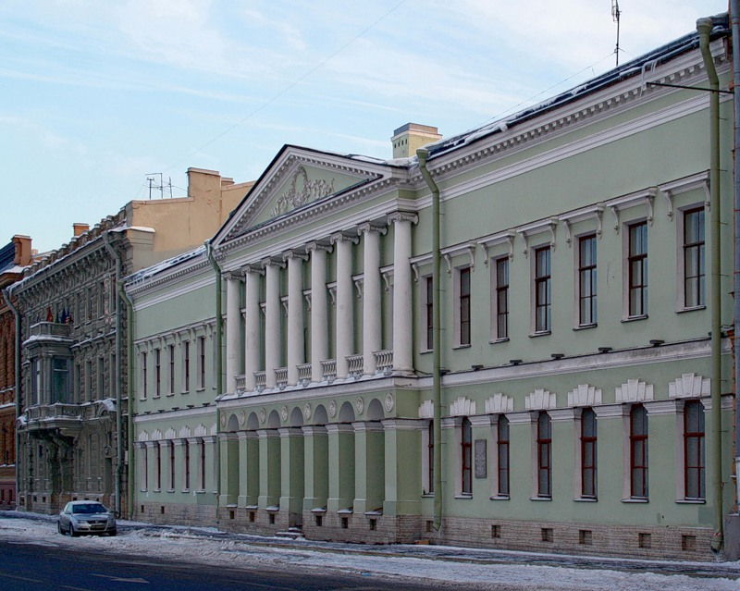
Дом Иностранной коллегии.
После смерти Куракина дом купила казна и разместила в нём Иностранную коллегию. Д. Кваренги в 1782—1783 годах перестроил здание, переоформив его из барокко в классицизм. Центр фасада был украшен восьмью колоннами ионического ордера и фронтоном.

Slide 8
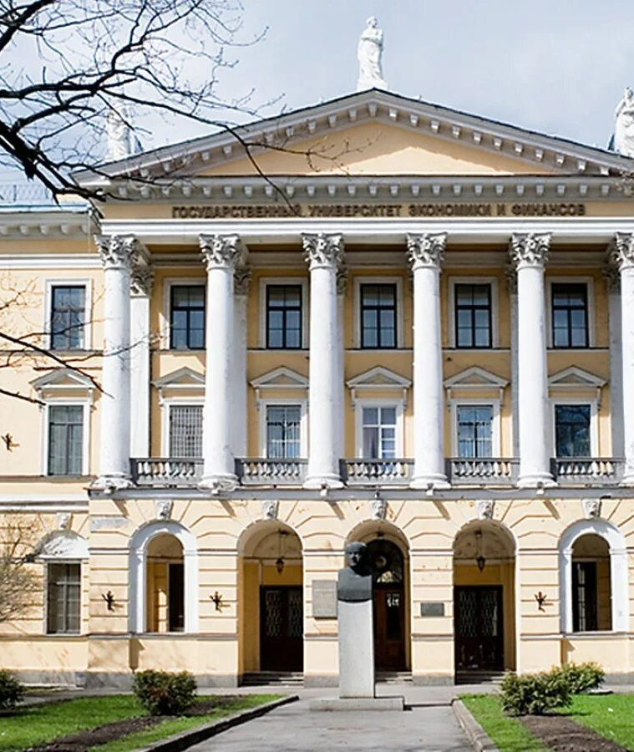
Ассигнационный банк.
Центральный корпус банка расположен в глубине парадного двора, отгороженного от улицы чугунной решёткой с павильонами-пропилеями и гранитными столбами. Трёхэтажный корпус кажется высоким и стройным в сравнении с приземистыми, утяжелёнными фасадами складских помещений, подковообразно охватывающих его.

Slide 9
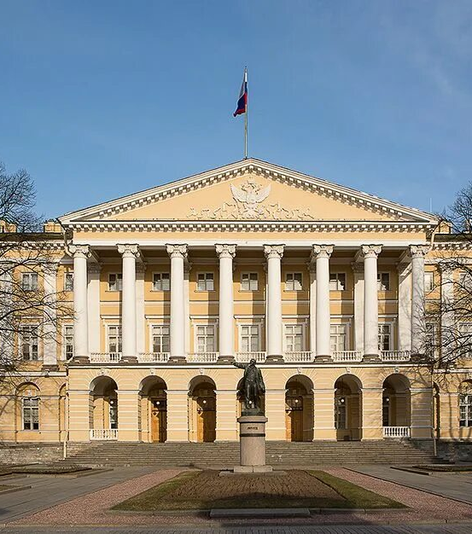
Смольный институт.
Здание имеет чёткую симметричную планировку, строгую и торжественную по формам архитектуру. В центре протяжённого главного фасада — поднятый на высокую аркаду восьмиколонный портик композитного ордера.

Slide 10
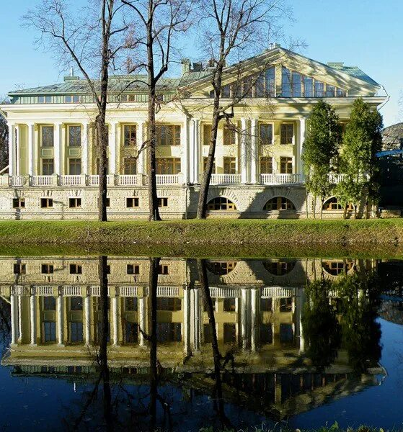
Каменноостровский дворец.
Дворец является выдающимся памятником классицизма и представляет в плане растянутую букву «П» с центральным корпусом и флигелями, поставленными к нему под прямым углом. Один из фасадов дворца, обращённый на парадный двор и дворцовый сад, украшен 6-колонным портиком с фронтоном тосканского ордера.

